Slide 1
科技應用專題
程式流程圖教學

Slide 2
大綱
程式流程圖的基本概念
教導如何繪製程式流程圖
解釋程式流程圖的重要性和應用

Slide 3
程式流程圖的基本概念
程式流程圖是什麼：
  程式流程圖定義
    程式流程圖是一種視覺化工具，用於描述和呈現計算機程式或過程的邏輯和流程。
    它通常由一系列符號、形狀和連接線組成，用於表示不同的操作、決策、輸入和輸出，以及它們之間的相互關係。
    程式流程圖有助於以簡單、易於理解的方式展示程式的執行路徑，並可用於軟體設計、流程分析、自動化等不同領域。

Slide 4
常見的程式流程圖元素
開始/結束符號： 通常以橢圓形或圓圈表示，表示程式或流程的開始和結束點。
流程符號： 使用矩形表示，表示執行操作的步驟。典型的操作可以包括數學運算、資料處理、函數調用等。
輸入/輸出符號： 通常以平行四邊形表示，表示從或輸入資訊的地方。輸入可以是使用者輸入的數據，輸出可以是計算結果或顯示的信息。
判斷符號： 使用菱形表示，表示一個條件判斷，根據結果的不同可能性，程序將採取不同的分支。

Slide 5
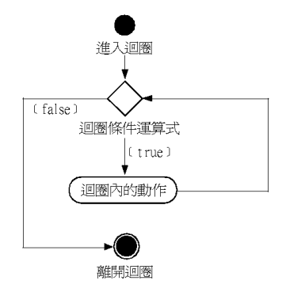
常見的程式流程圖元素
連接線： 用於連接不同的符號，顯示操作和控制流程之間的順序和關聯性。
迴圈符號： 通常以箭頭指向自身的形式表示，表示一個操作或一組操作將重複執行，直到某個條件滿足。
子程序符號： 用於表示將控制轉移到另一個子程序或模塊，以實現更好的程式組織和重用。

Slide 6
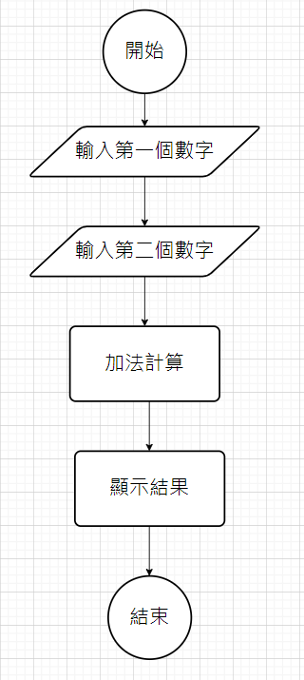
循序結構流程圖繪製
繪製計算兩個數字的簡單程式流程圖
  開始
  輸入第一個數字
  輸入第二個數字
  加法計算
  顯示結果
  結束

Slide 7
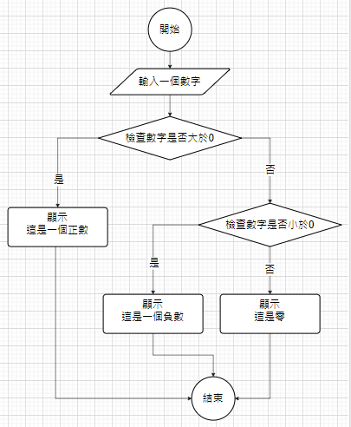
選擇結構流程圖繪製
繪製檢查一個數字是否為正數、負數或零流程圖
  開始
  輸入一個數字
  檢查數字是否大於0
    是 -> 顯示“這是一個正數”
    否 -> 檢查數字是否小於0
      是 -> 顯示"這是一個負數“
      否 -> 顯示"這是零"
  結束

Slide 8
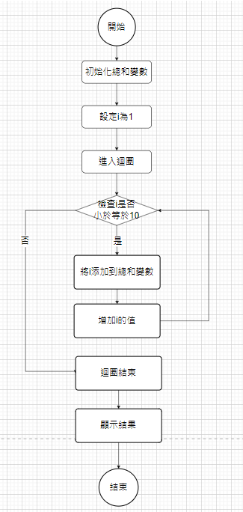
重複結構流程圖繪製
繪製計算1到10的總和流程圖
  開始
  初始化總和變數
  設定i為1
  進入迴圈
  將i添加到總和變數
  增加i的值
  檢查i是否小於等於10
  迴圈結束
  顯示結果
  結束

Slide 9
程式流程圖繪製作業
開始
輸入學生姓名
輸入學生考試成績
檢查成績是否大於等於60分
是 -> 顯示"學生姓名: 通過考試"
否 -> 顯示"學生姓名: 未通過考試"
重複進行下一位學生的操作
是否還有更多學生未處理？
是 -> 返回至輸入學生姓名
否 -> 結束
結束

